Slide 1
Metodi Montecarlo per la Fisica Sperimentale
Sergio Giudici
Dipartimento di Fisica – Università di Pisa
sergio.giudici@unipi.it

Slide 2
Informazioni sul corso
Codice 185BB ; Settore FIS-01 ; 6 CFU , 36h
Obiettivi: Students are expected to acquire The mathematical basis of statistical sampling as a tool for computational problem. Skillness in applying pseudo-random number techniques for simulation in physics. Skill in the realization of algorithms based on pseudo-random number
Modalità Esame: Final oral exam and Written report. During the exam student must be able to demonstrate to know the mathematical basis of the statistical sampling method (50 % weight) and must be able to present and discuss with property of expression a specific problem (50% weight) assigned by the teacher, considering the interests of the student. Student must demonstrate the ability to approach a circumscribed research problem and organize an effective exposition of the results.

Slide 3
Programma del corso
Richiami di statistica e Fondamenti teorici del Metodo
Numeri pseudo-casuali e campionamento di distribuzioni assegnate
Architettura di una simulazione: generazione e ricostruzione
Sono discusse applicazioni specifiche tenendo conto degli interessi dei partecipanti. Esempi di argomenti trattati:
Funzione di risposta di un detector in Fisica delle Alte Energie
fit cinematici e algoritmi di ricostruzione
simulazione della interazione radiazione-materia
simulazioni Hamiltoniane con effetti stocastici

Slide 4
Materiale didattico:
Testo di riferimento: Rotondi A. et al, «Probabilità, Statistica e Simulazioni» , Springer 2004 (I capitoli relativi alla simulazione)
Altro materiale utilizzato in passato
Levin C.S. "Calculation of positron range and its effect on the fundamental limit of positron emission tomography system spatial resolution", Phys. Med. Biol. 44 (1999) 781–799
Pia M.G. et al. "Epistemic and systematic uncertainties in Montecarlo Simulation: an investigation in proton Bragg peak simulation", arXiv , 2010
Beisbart C., How Can Computer Simulations Produce New Knowledge?, European Journal for Philosophy of Science 2 (2012), S. 395-434

Slide 5
Esempi di Studi presentati al colloquio finale
Studio della risoluzione spaziale del sistema GPS ed effetti dovuti alla ionosfera
Simulazione di uno spettrometro per un esperimento di Fisica delle Alte Energie
Simulazione della tracciatura PET di un fascio di protoni incidente su target d’acqua
Tecniche di ricostruzione di campo stellare tramite l’algoritmo STARFIND

Slide 6
Una breve storia del Metodo
1733 : Problema dell’ago di Buffon «Essai d’arithmétique morale»
1940s : L’invenzione del metodo è attribuita a S. Ulam, J. Von Neumann, N. Metropolis. I primi due erano coinvolti nel Progetto Manhattan (bomba atomica). Si pensi al problema di determinare la massa critica di Uranio affinché si inneschi la reazione a catena. ( cfr. Markov Chain)
Ulam, von Neumann e Metropolis hanno sviluppato algoritmi per implementare il campionamento statistico su calcolatori e studiato modi per facilitare la soluzione di problemi deterministici (Integrazione numerica, eq. alle derivate parziali, etc..) utilizzando metodi basati sul campionamento statistico.
1949: Ulam e Metropolis, «The Montecarlo Method», Journal of American Statistical Association, 44 (247) , 335-341, 1949

Slide 7
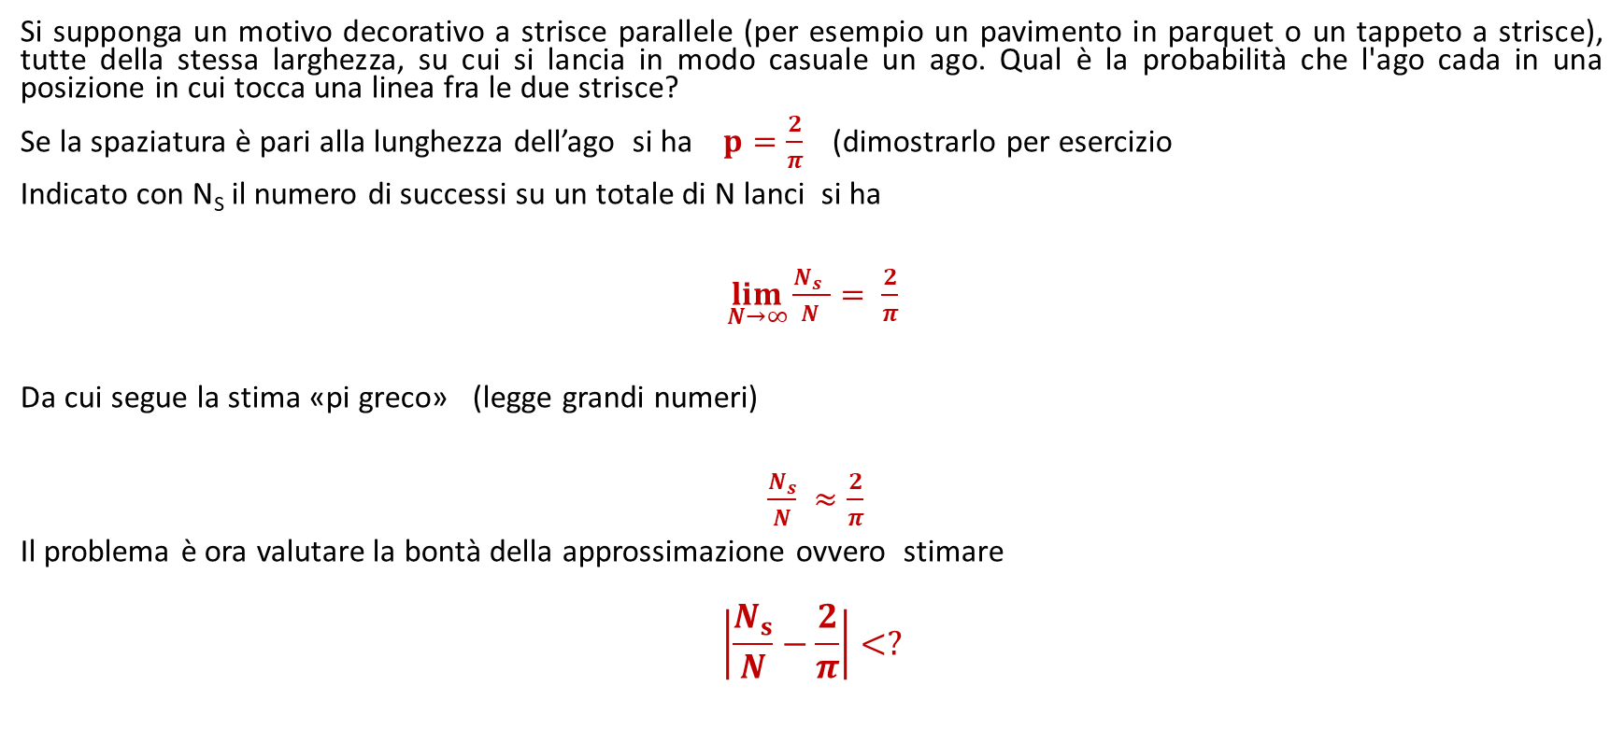
Ago di Buffon (1733)
Si supponga un motivo decorativo a strisce parallele (per esempio un pavimento in parquet o un tappeto a strisce), tutte della stessa larghezza, su cui si lancia in modo casuale un ago. Qual è la probabilità che l'ago cada in una posizione in cui tocca una linea fra le due strisce?
Se la spaziatura è pari alla lunghezza dell’ago si ha $p=\frac{2}{π}$ (dimostrarlo per esercizio
Indicato con N_{S} il numero di successi su un totale di N lanci si ha
$\lim_{N→∞}{\frac{N_{s }}{N }= \frac{2}{π}}$
Da cui segue la stima «pi greco» (legge grandi numeri)
$\frac{N_{s}}{N} ≈\frac{2}{π}$
Il problema è ora valutare la bontà della approssimazione ovvero stimare
$$\left|\frac{N_{s}}{N}−\frac{2}{π}\right|<?$$

Slide 8
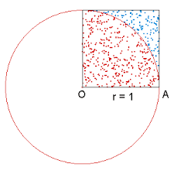


Una altra stima di «pi greco»
Se x e y sono due variabili aleatorie uniformi in [0,1]
Dimostrare che la probabilità $P\left(x^{2}+y^{2}<1\right)=\frac{π}{4}$
I casi favorevoli sono i punti in rosso
$$\lim_{N→∞}{\frac{N_{s }}{N }= \frac{π}{4}}$$

Slide 9
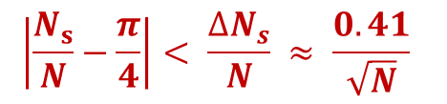
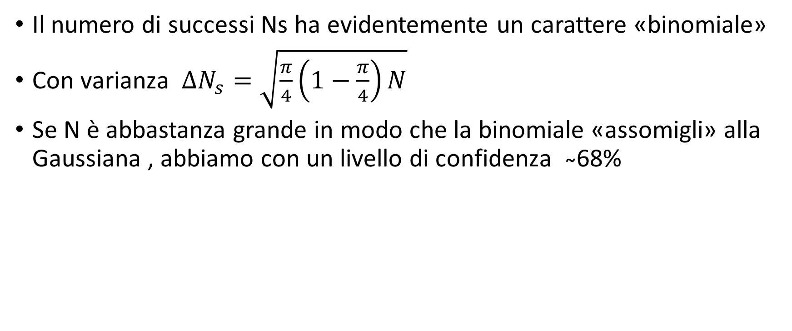
Stima dell’errore
Il numero di successi Ns ha evidentemente un carattere «binomiale»
Con varianza $ΔN_{s}=\sqrt{\frac{π}{4}\left(1−\frac{π}{4}\right)N}$
Se N è abbastanza grande in modo che la binomiale «assomigli» alla Gaussiana , abbiamo con un livello di confidenza ̴̴68%
$$\left|\frac{N_{s}}{N}−\frac{π}{4}\right|< \frac{∆N_{s}}{N} ≈ \frac{0.41}{\sqrt{N}}$$

Slide 10
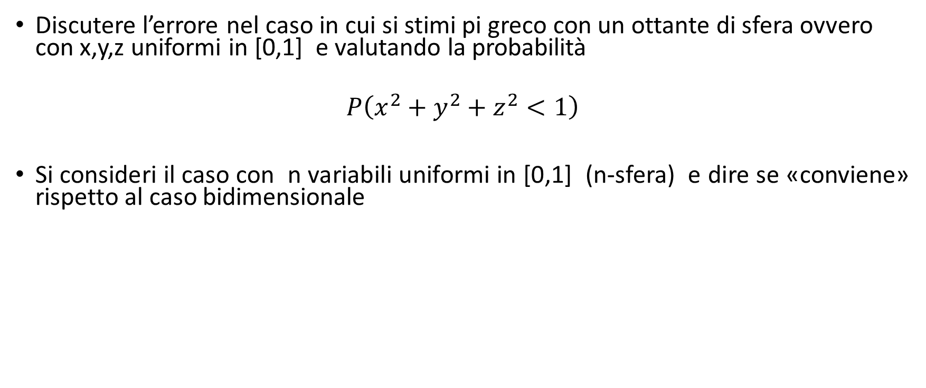
Esercizi
Discutere l’errore nel caso in cui si stimi pi greco con un ottante di sfera ovvero con x,y,z uniformi in [0,1] e valutando la probabilità
$$P\left(x^{2}+y^{2}+z^{2}<1\right)$$
Si consideri il caso con n variabili uniformi in [0,1] (n-sfera) e dire se «conviene» rispetto al caso bidimensionale

Slide 11
Numeri casuali uniformi in [0,1]
La stima di π si basa sul campionamento uniforme dell’intervallo [0,1]
Come si realizza tale uniformità ?
Si consideri un numero intero I a caso in formato binario con 64 bit
01101010010101001…00111
Si tratta di una successione casuale di 0 e 1 che in linea di principio si potrebbe generare tirando una moneta 64 volte.
Il massimo di questi numeri è IMAX = 2 ^{n-1}
Allora I/IMAX è uniforme in [0,1]

Slide 12
Cosa è Rand() …. Hardware o Software ?
Cosa potrebbe essere l’analogo di «tirare un moneta» all’interno di un calcolatore? Come si fa ad essere sicuri della uniformità ?
Alcuni hanno proposto le fluttuazioni della corrente che circola in una resistenza: Un amperometro (abbastanza sensibile) sarebbe un generatore di numeri casuali
In fisica delle alte energie si usa qualche volta un processo casuale per sorteggiare l’istante in cui «scaricare» lo stato di un detector (un trucco per studiare l’attività accidentale come raggi cosmici, interazione del fascio con gas residuo, canali noisy, etc…) . Per «triggerare» l’istante si può usare il decadimento radioattivo (come avviene nel «gatto di Schroedinger»), L’emissione di una particella alfa è di fatto un generatore di numeri casuali!

Slide 13
Liste di numeri casuali
La soluzione amperometro o emissione radioattiva garantisce l’uniformità e fornisce una lista di numeri casuali
A meno che non si «salvi» la lista essa non sarà ripetibile.
Perché vogliamo garantire la ripetibilità ?
L’esigenza nasce dal caso delle «Simulazioni Correlate»

Slide 14
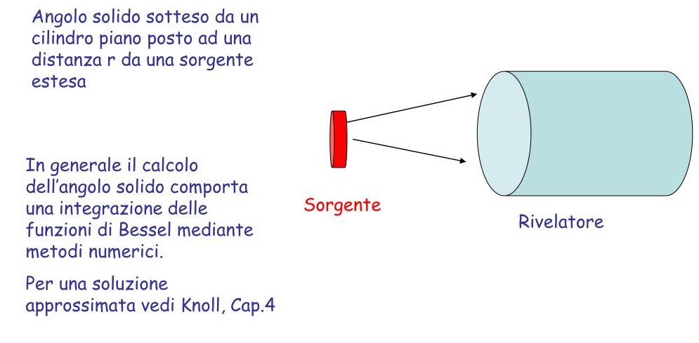
Esempio: Accettanza geometrica

Slide 15
Simulazioni Correlate
Invece di tentare l’integrazione numerica si possono «generare» eventi (nel senso Montecarlo!) e stimare l’accettanza per via statistica
Confrontando due diverse geometria, in generale si ottengono accettanze diverse: A1 e A2
Domanda? A1 e A2 differiscono perché la geometria è cambiata oppure a causa delle fluttuazioni statistiche nella generazione degli eventi ? Come si possono «separare» i due effetti
Risposta: Basta «illuminare» le due diverse geometrie con gli stessi eventi: la differenza tra A1 e A2 sarà dovuta solo al cambio di geometria!
Per garantire la medesima «illuminazione» bisogna ripetere la stessa sequenza di numeri casuali → ripetibilità

Slide 16
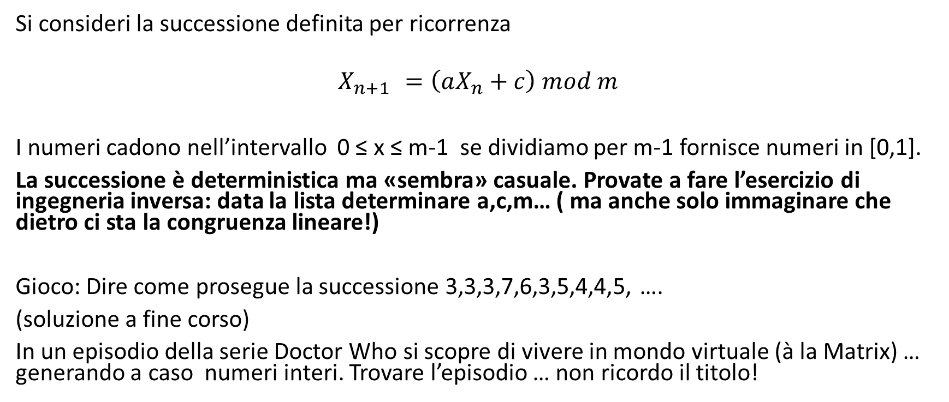
Liste di numeri Pseudo-Casuali - Metodo delle Congruenze lineari https://it.wikipedia.org/wiki/Generatore_lineare_congruenziale
Si consideri la successione definita per ricorrenza
$$X_{n+1 }=\left(aX_{n}+c\right) mod m$$
I numeri cadono nell’intervallo 0 ≤ x ≤ m-1 se dividiamo per m-1 fornisce numeri in [0,1].
La successione è deterministica ma «sembra» casuale. Provate a fare l’esercizio di ingegneria inversa: data la lista determinare a,c,m… ( ma anche solo immaginare che dietro ci sta la congruenza lineare!)
Gioco: Dire come prosegue la successione 3,3,3,7,6,3,5,4,4,5, ….
(soluzione a fine corso)
In un episodio della serie Doctor Who si scopre di vivere in mondo virtuale (à la Matrix) … generando a caso numeri interi. Trovare l’episodio … non ricordo il titolo!

Slide 17
Numeri pseudo-casuali e ripetibilità
La lista è ripercorribile: basta partire dallo stesso seme X0
Esiste letteratura copiosa sui numeri pesudo-casuali (teoria dei numeri) … ovviamente non ce ne occupiamo !
Le congruenze lineari forniscono liste periodiche. Al massimo hanno periodo uguale a m (dimostrarlo!)
Ovviamente sono apprezzati gli algoritmi che hanno periodo maggiore possibile
Esercizio: Dire cosa succede se stimate «pi greco» utilizzando n volte la stessa successione di m numeri pseudo-casuali

Slide 18
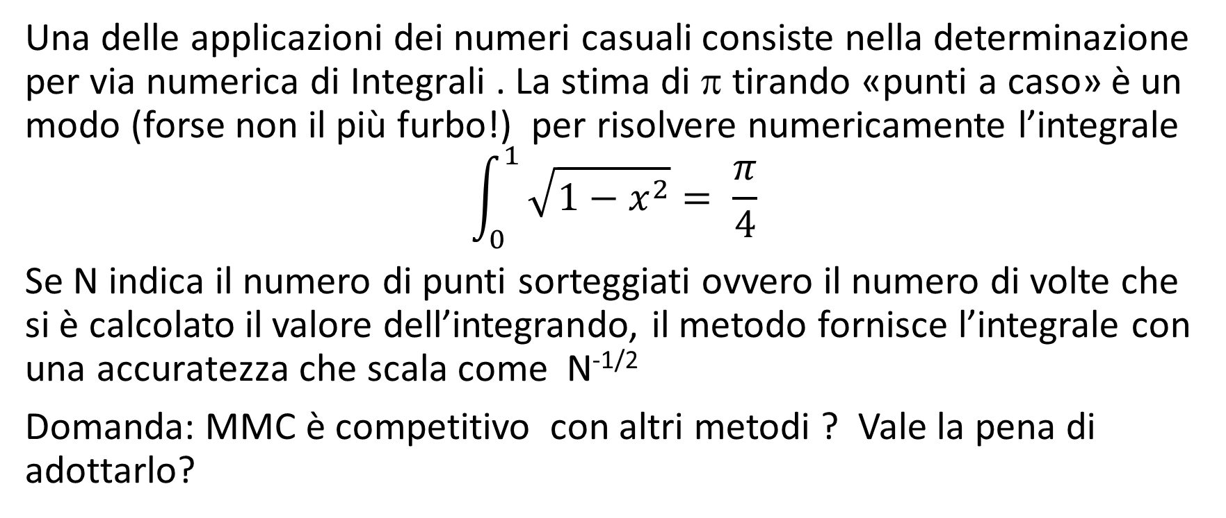
Montecarlo VS Metodi analitici
Una delle applicazioni dei numeri casuali consiste nella determinazione per via numerica di Integrali . La stima di π tirando «punti a caso» è un modo (forse non il più furbo!) per risolvere numericamente l’integrale
$$\int_{0}^{1}{\sqrt{1−x^{2}}= \frac{π}{4}}$$
Se N indica il numero di punti sorteggiati ovvero il numero di volte che si è calcolato il valore dell’integrando, il metodo fornisce l’integrale con una accuratezza che scala come N^{-1/2}
Domanda: MMC è competitivo con altri metodi ? Vale la pena di adottarlo?

Slide 19
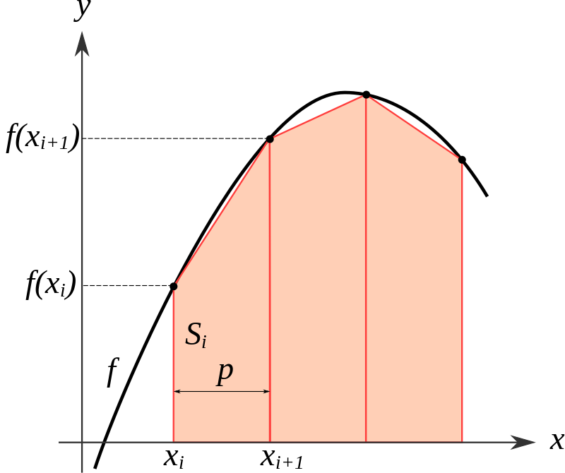

Metodo dei trapezio
Un metodo classico per valutare numericamente integrali definiti consiste nel dividere l’intervallo di integraziona [a,b] in N sottointervalli di uguale ampiezza (b-a)/N , nei quali la funzione si approssima con il suo valore medio (Regola del trapezio)
$Error =−\frac{{(b−a)}^{3}}{N^{2}} f^{′′}\left(c\right)+O(N^{−3})$
Dove c è un qualche punto in [a,b]. La dimostrazione segue dal teorema della media di Lagrange. [Cercare una dimostrazione]

Slide 20
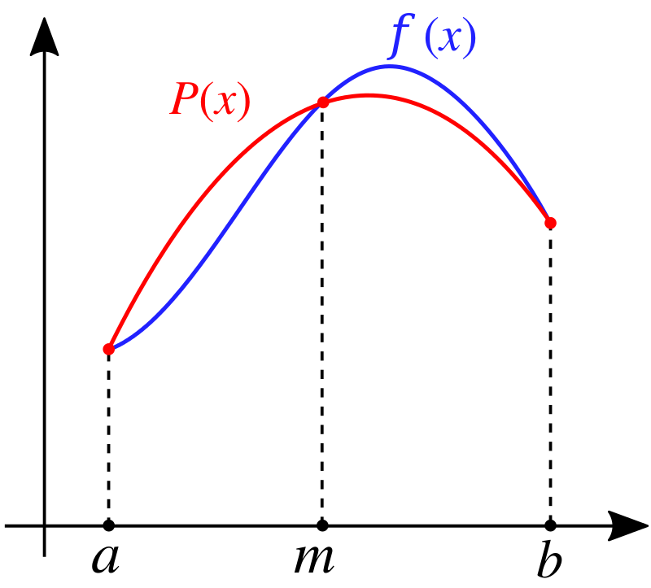

Approssimazione parabolica
Si possono usare altre approssimazioni. Il metodo Cavalieri-Simpson usa una approssimazione parabolica
$Error =−\frac{{\left(b−a\right)}^{3}}{N^{3}} f^{′′}\left(c\right)+O(N^{−4})$
Dove c è un qualche punto in [a,b].
Aumentando il grado del polinomio l’accuratezza migliora ma si paga il prezzo «computazionale» di dover calcolare derivate di ordine elevato !

Slide 21
Confronto con accuratezza MC e Integrali in dimensione d
Il metodo dei trapezi si può estendere al caso di Integrali doppi (d=2)
IL numero N di «chiamate» alla funzione integranda viene però distribuito su un una griglia bidimensionale.
La precisione del metodo trapezio si abbassa a N ^{-2/d}
IL metodo MC invece mantiene il suo carattere binomiale e qualunque sia la dimensione la usa accuratezza è sempre N^{-1/2}
Se d>4 Montecarlo «vince» sui Trapezi

Slide 22
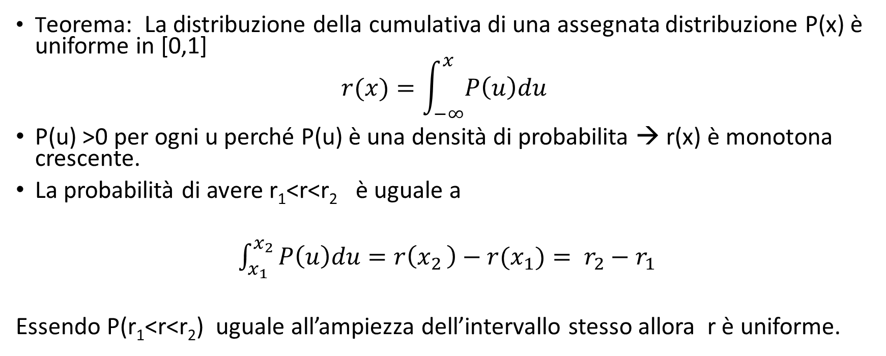
Un teorema utile per il campionamento
Teorema: La distribuzione della cumulativa di una assegnata distribuzione P(x) è uniforme in [0,1]
$$r(x)=\int_{−∞}^{x}{P\left(u\right)du }$$
P(u) >0 per ogni u perché P(u) è una densità di probabilita → r(x) è monotona crescente.
La probabilità di avere r₁<r<r₂ è uguale a
$\int_{x_{1}}^{x_{2}}{P\left(u\right)du=r\left(x_{2 }\right)−r(x_{1}})= r_{2}−r_{1}$
Essendo P(r₁<r<r₂) uguale all’ampiezza dell’intervallo stesso allora r è uniforme.

Slide 23

Campionamento Esatto
Se si riesce analiticamente ad invertire l’equazione $r=\int_{−∞}^{x}{P\left(u\right)du }$
Allora si può sorteggiare r uniforme in [0,1] e determinare x
In questo modo si è certi che x si distribuisce come P(x)

Slide 24
..e se non è invertibile!
Se 0<P(x)< P_{max} e si vuole campionare P(x) in a<x<b
Si genera x uniforme in [a,b]
Si genera un random uniforme in 0<r<P_{max}
Se r< P(x) si tiene la x appena generata
Se r > P(x) si rigetta la x e si ripete l’estrazione.
Quali sono le inefficienze del metodo ? Quando non si può applicare ?
Cercate

